Slide 1
Семья - это группа близких родственников, проживающих вместе и ведущих совместное хозяйство.

Slide 2
Ж лище -
и
помещение, в котором можно жить.

Slide 3
Тема: Виды жилых помещений.
Задачи: 1. Познакомиться с видами жилых помещений. 2. Составить рассказ о своём жилище.

Slide 4
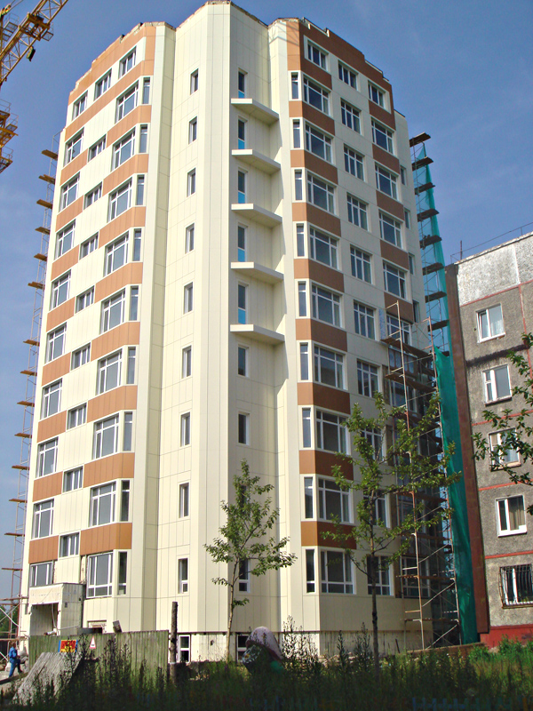
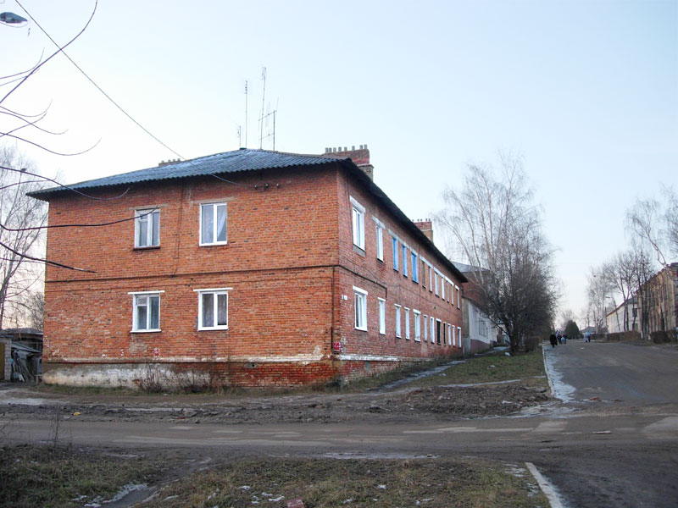
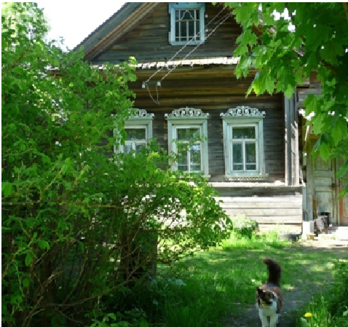
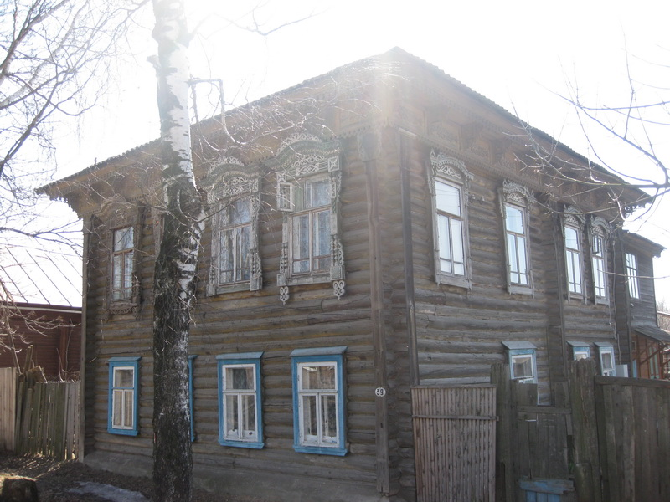

Slide 5
Пещера- пустое пространство, которое образуется в горах.

Slide 6
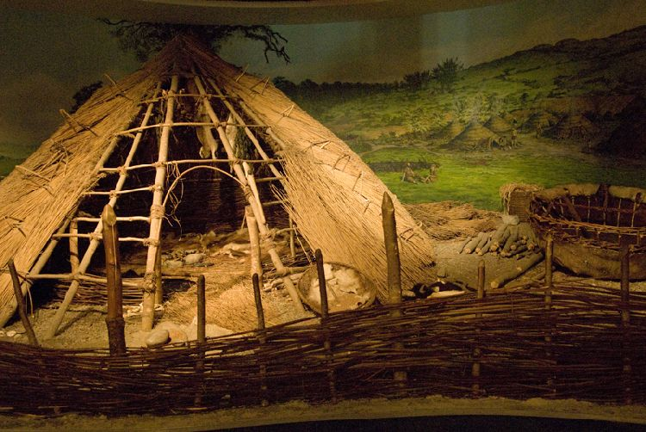
Шалаш – жильё из жердей и веток

Slide 7
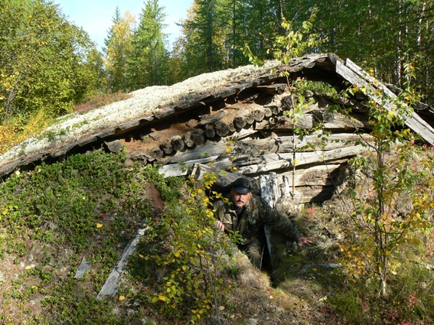
Землянка – жильё, выкопанное в земле, и навеса из веток.

Slide 8
Изба – дом из срубленных деревьев.

Slide 10
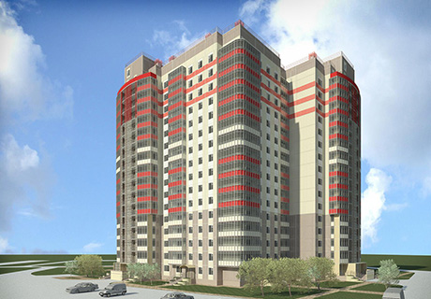

Slide 11
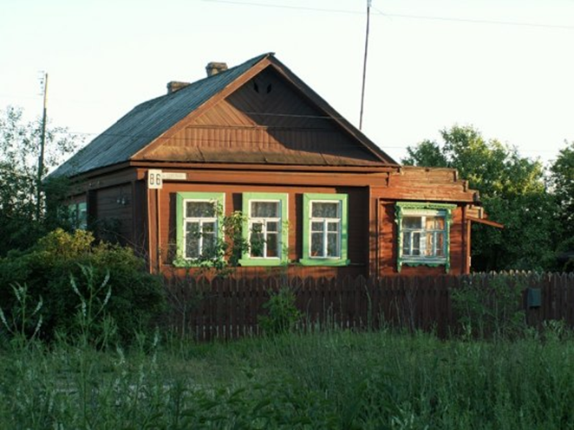
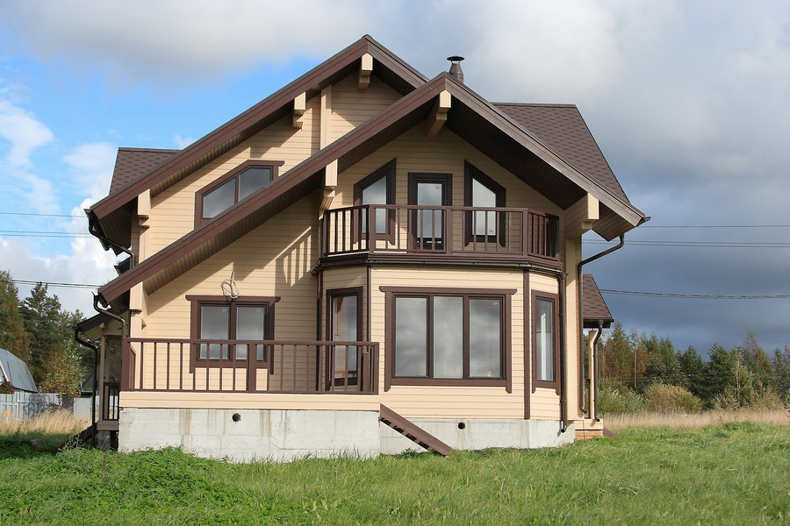
ДОМ – помещение, где живут люди.

Slide 12
Кирпичный, деревянный,
одноэтажный, двухэтажный, четырёхэтажный, шестнадцатиэтажный, одноквартирный, многоквартирный, сельский, городской.

Slide 15
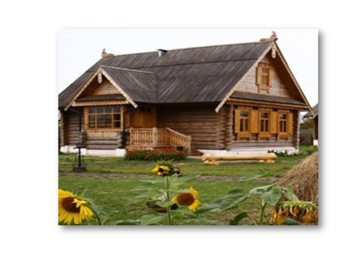

Slide 16
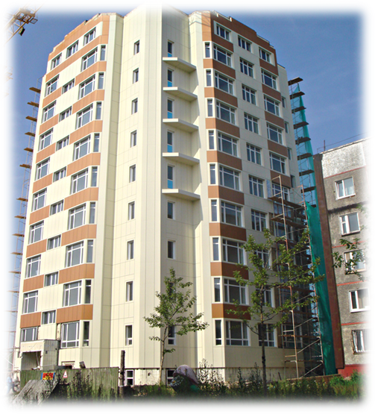
Квартира —жилое помещение в доме, имеющее отдельный вход, состоящее из нескольких комнат и иных помещений.

Slide 17
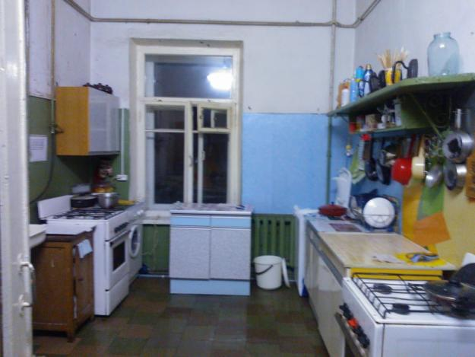
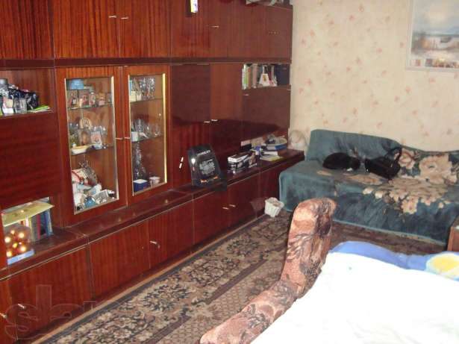
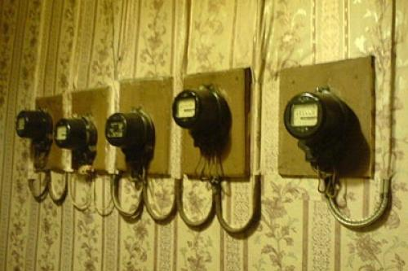
Комната- отдельное помещение в квартире.

Slide 18
Жилые помещения бывают:
Собственные
Государственные

Slide 19
Продолжи предложение.
Помещение, в котором можно жить, называется … .
К видам жилых помещений относятся …, …, … .
Жилое помещение в доме, имеющее отдельный вход, состоящее из нескольких комнат и иных помещений, называется … .
Квартира, которую купили, является … .

